Slide 1
Monitoría Biología molecular- Parcial I
María Antonia Madrid
Gustavo Gaitán

Slide 2
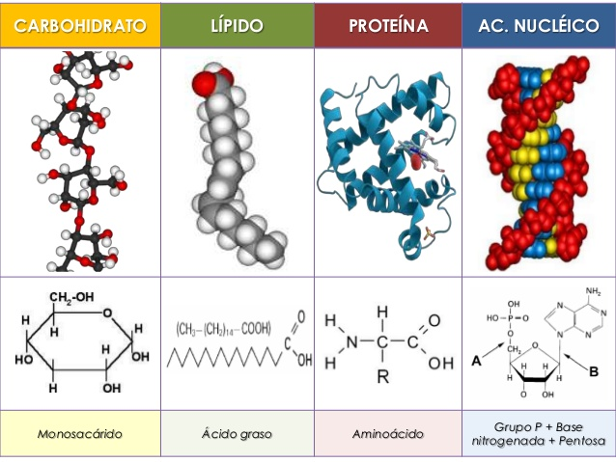
Biomoléculas
Carbohidratos
Lípidos
Ác. nucleicos
Proteínas

Slide 3
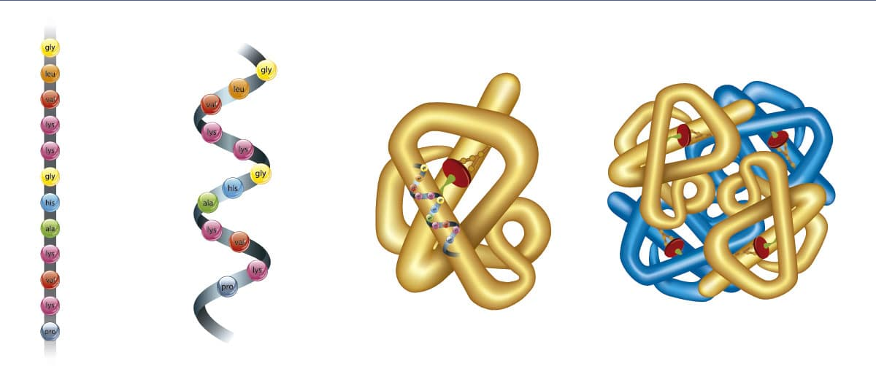
Estructura proteica

Slide 4
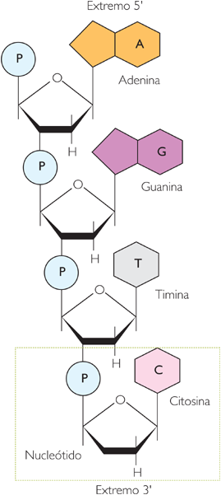
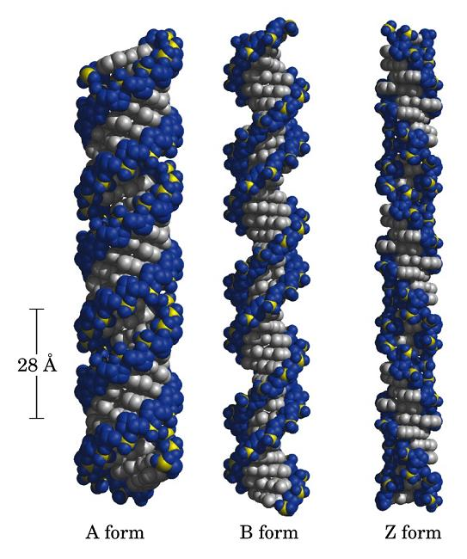
Estrructura ácidos nucleicos

Slide 5
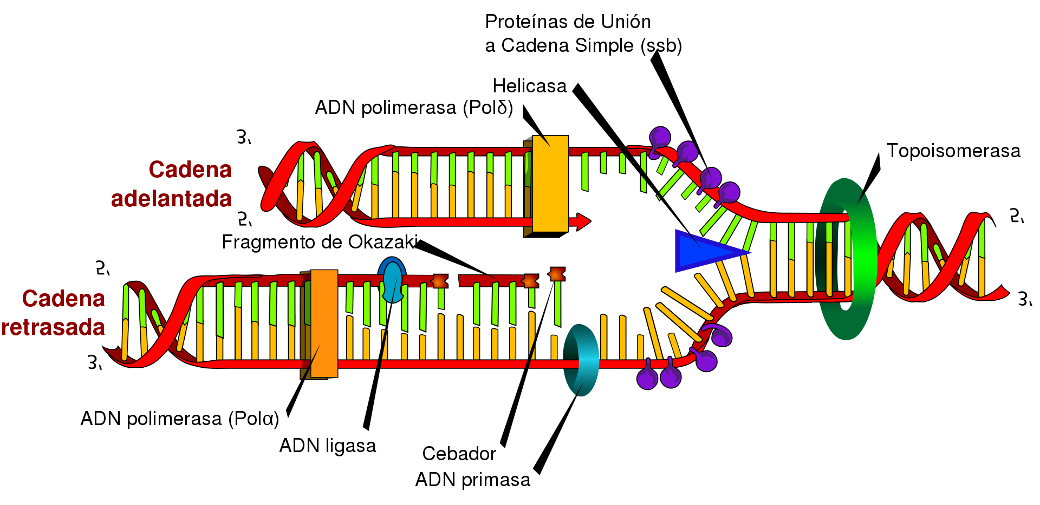
Replicación

Slide 6
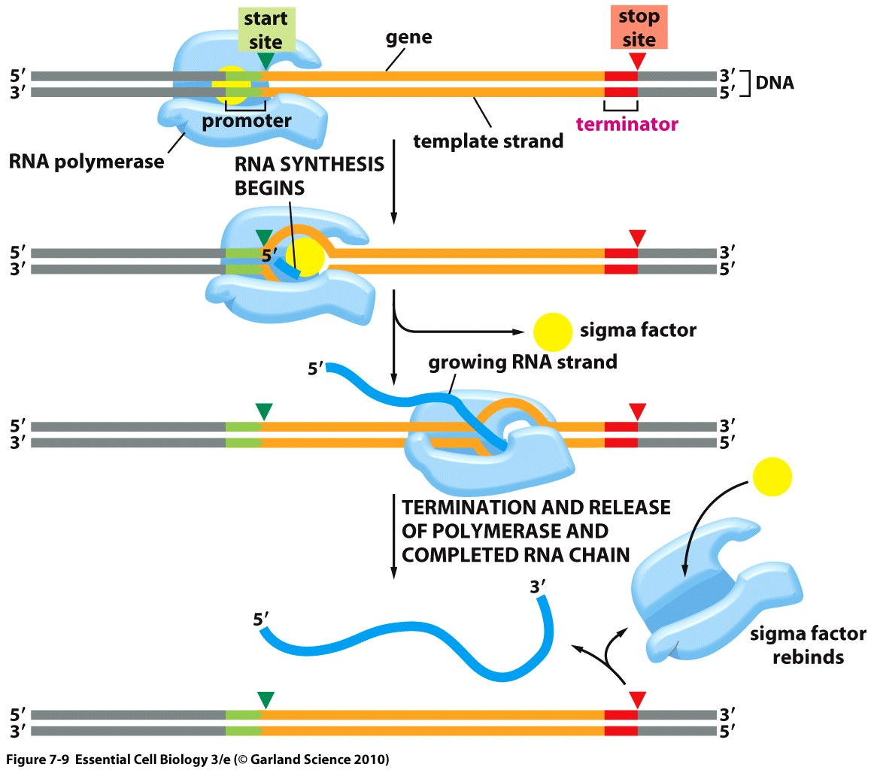
Transcripción: Bacterias

Slide 7
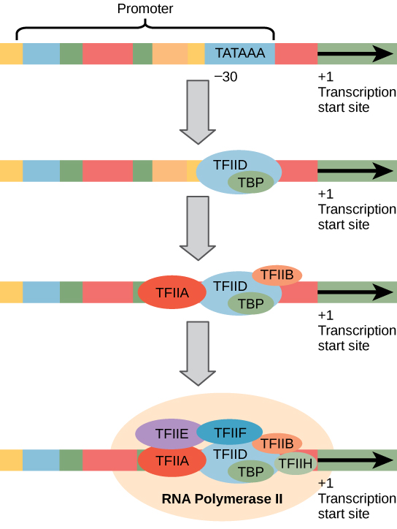
Transcripción: Eucariotas

Slide 8
Preguntas y dudas

